Slide 1
FlipGrid

Slide 2

Flipgrid Nedir?
FlipGrid i Neden Kullanıyoruz?
FlipGrid Kullanımı Nasıldır?

Slide 3

Flipgrid Nedir?
1

Slide 4
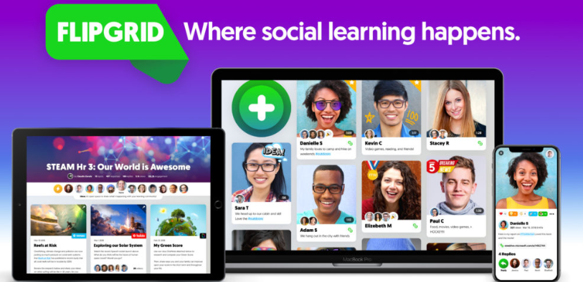

Slide 5
Flipgrid uygulaması ödev vermeyi, hazır bulunuşluk seviyesi ölçmeyi ve geri bildirim almayı daha verimli ve keyifli hale getiren bir uygulamadır.
Flipgrid öğretmenlerin sordukları sorulara ya da başlattıkları tartışmalara öğrencilerin video ile cevap verdiği bir sosyal öğrenme platformudur diyebiliriz.
Bu uygulama ile bir konuyu işlemeden önce öğrencilerinizden konu ile ilgili neler bildiklerini anlatan ya da bir konuyu işledikten sonra değerlendirme olarak bir video çekmelerini isteyebilir, bütün sınıfın çektikleri videolar yoluyla birbirlerinden öğrenmesine yardımcı olabilirsiniz.

Slide 6
FlipGrid i Neden Kullanıyoruz?
2

Slide 7

İnterview sürecindeki kursiyerlerin Market süreci öncesinde bildiklerini karşı tarafa aktarabildiklerini deneyimlemesi gerekir ki bunun en basit yollarından biri de FlipGrid’i etkili bir şekilde kullanabilmesidir.

Slide 8
FlipGrid Kullanımı Nasıldır?
3

Slide 9
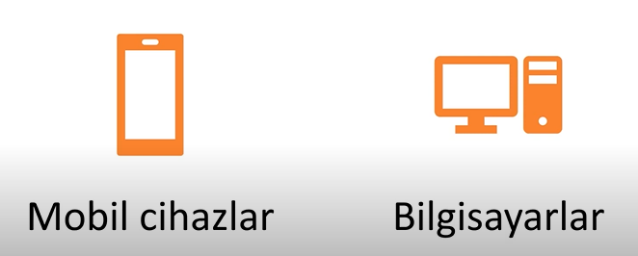

Slide 10
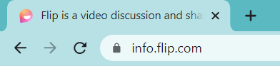
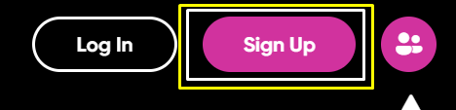
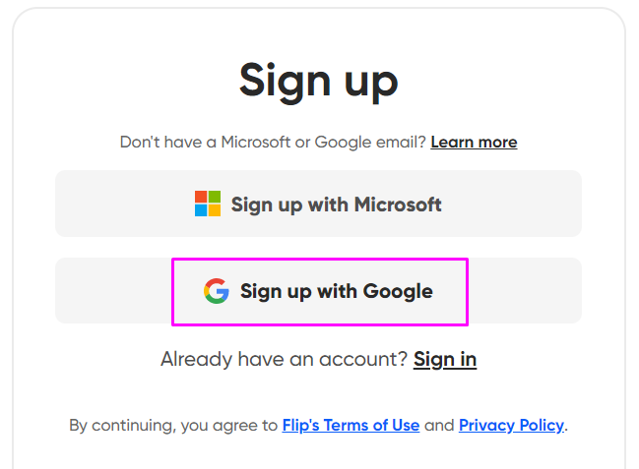
step 1 : https://info.flip.com/
step 2
step 3

Slide 11
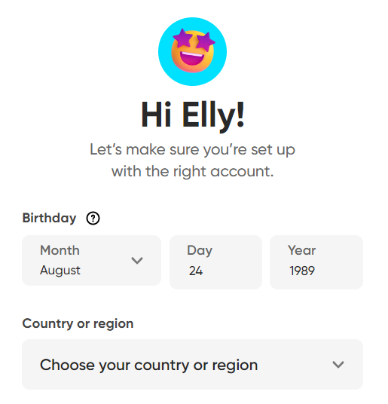
step 4 : hesap seçiniz
step 5 : bilgilerinizi doldurunuz

Slide 12
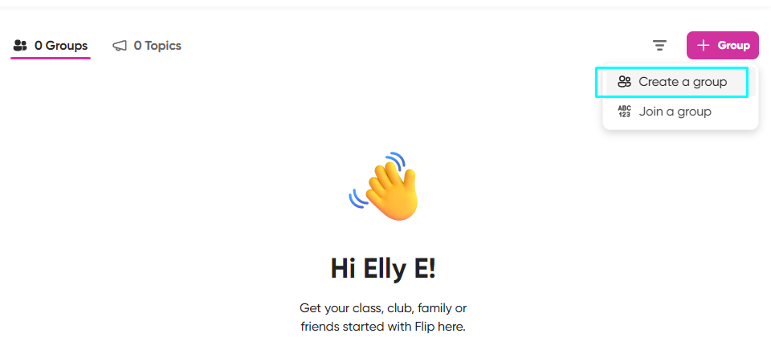
step 6 : teamlere özel grup oluşturunuz, group a tıklayınız

Slide 13
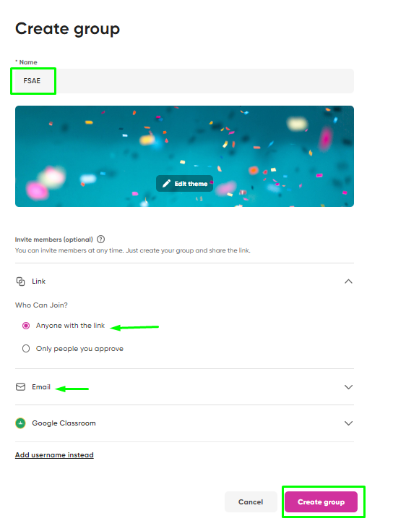
Name; Grup adını giriyoruz
Invite members; Elinizde bulunan hesapları girerek kişi ekleyebilirsiniz
Link ; anyone with the link seçerek paylaşacağımız link e tıklayan herkes vereceğimiz görevi yapabilir.
Email; bu kısımda ne tur domainlarla giriş olacağını sınırlayabilirsiniz.Boş bıraktık.
Classroom; Google classroom bağlantısı yapılarak buradan erişim verilebilir Biz link paylaşarak erişim vereceğiz…

Slide 14
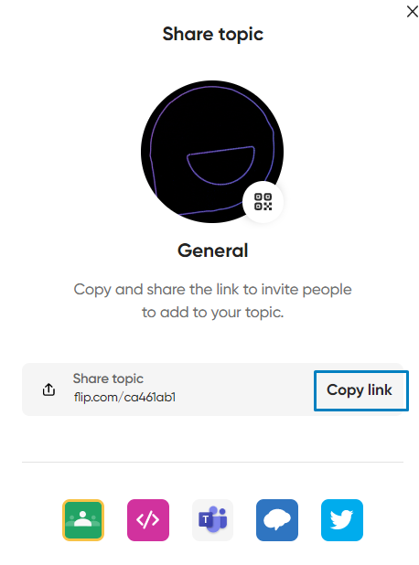
step 7 : teamlere özel oluşan linkleri paylaşıyoruz

Slide 15
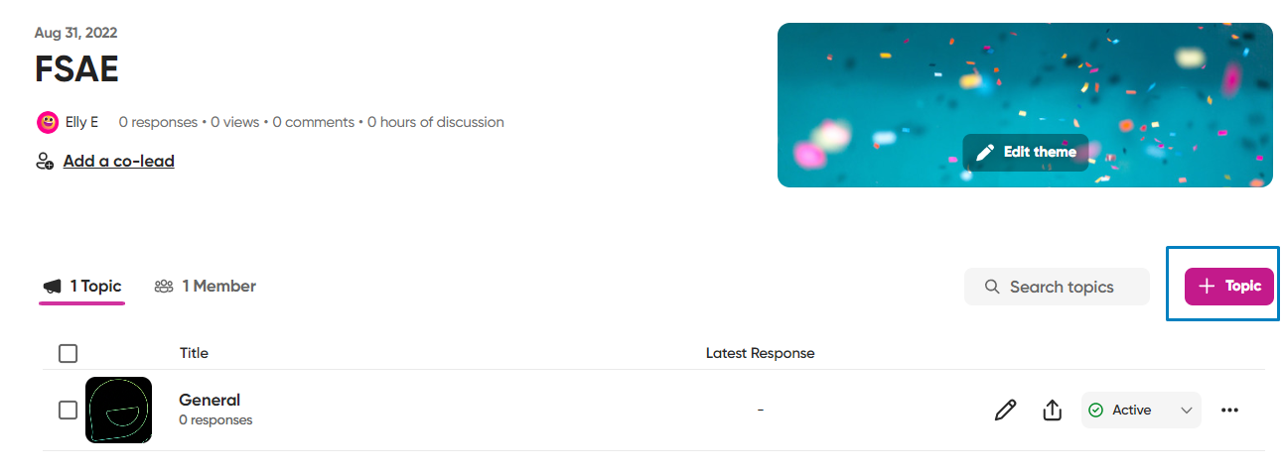
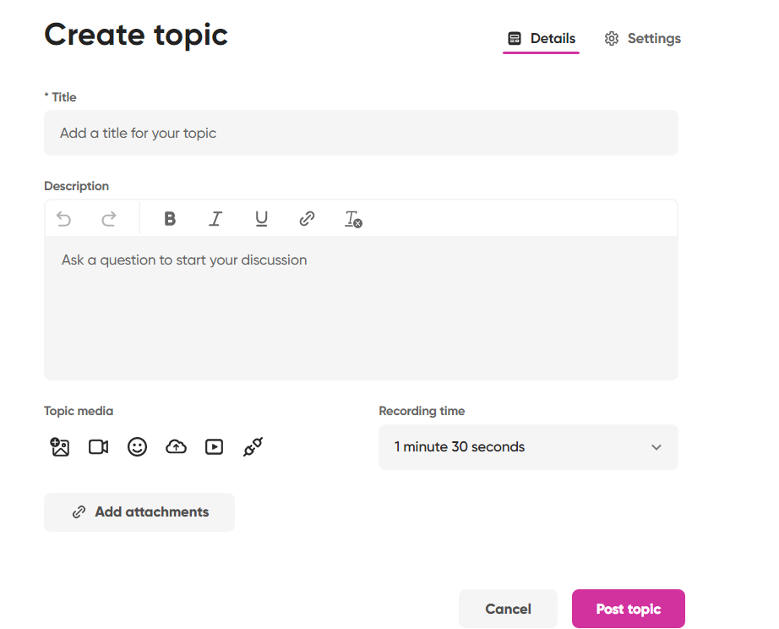
step 8 : soru oluşturma
Konu başlığı
İstenilen sorular
Verilen soru için max cevap süresi
Resim,video, link paylaşılabilir

Slide 16
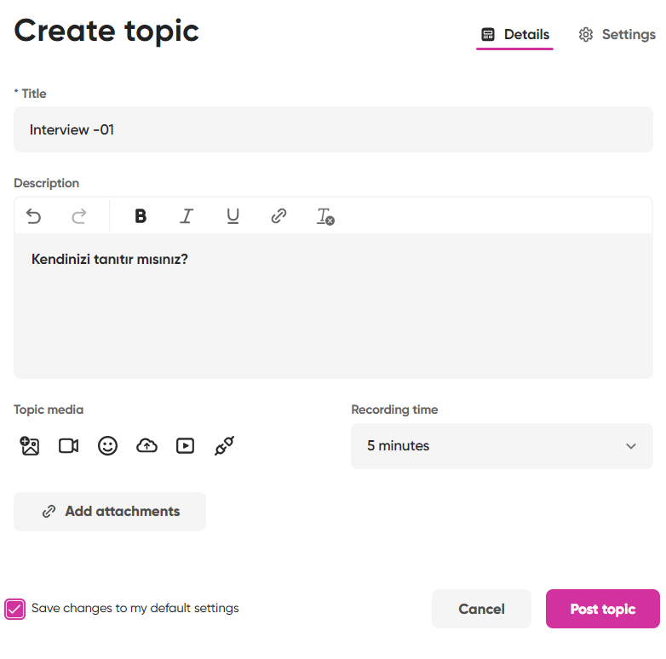
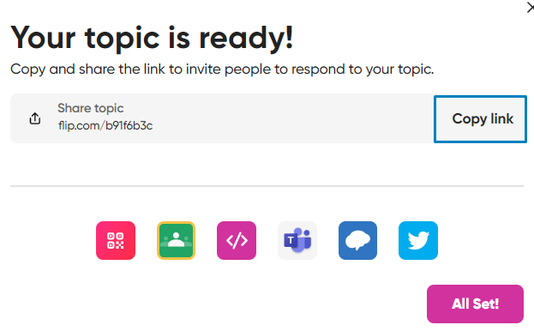
Örnek topic
step 9: soruyu link ile öğrenciler ile paylaşma

Slide 17
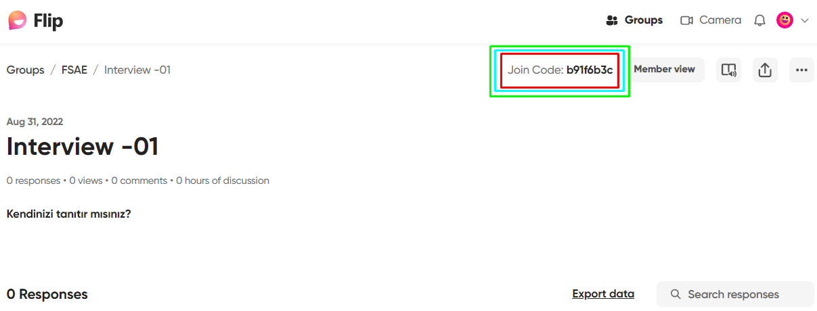
step 9: soruyu öğrenciler ile Join Code ile paylaşma

Slide 18
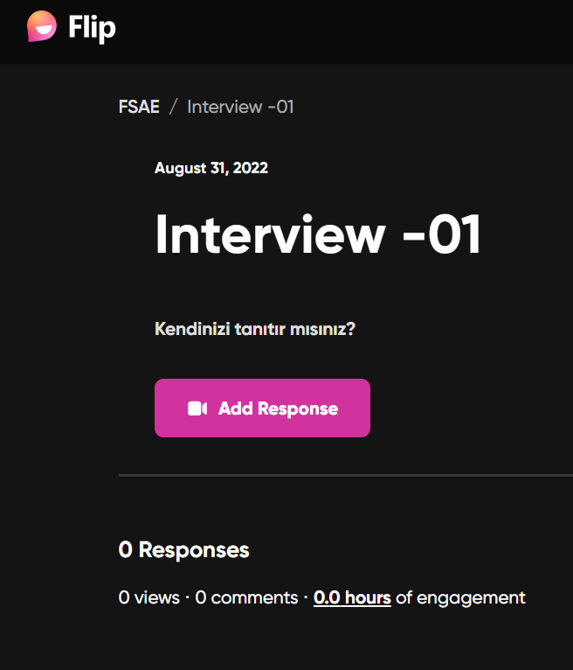
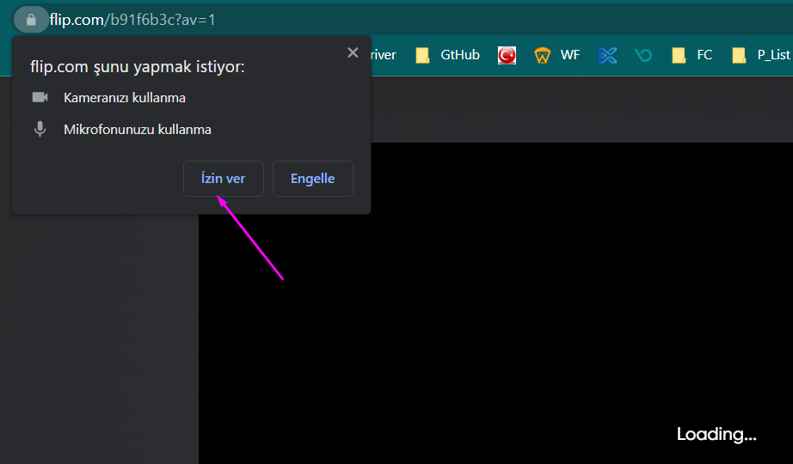
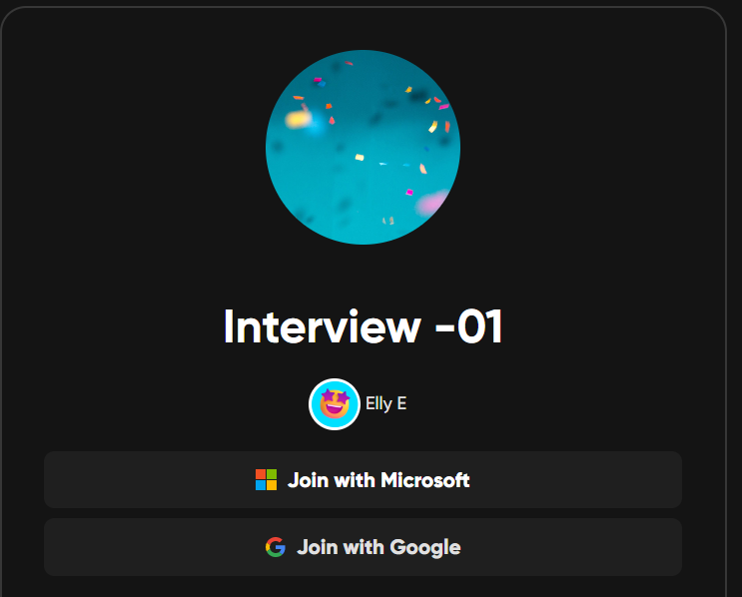
Step 10 : FlipGrid kayıt alma
Linke tıklayınca açılan sayfadan giriş yapınız
Giriş yapınca Add Response tıklayınız
Kayıta başlamadan önce microphone- camera izni veriniz

Slide 19
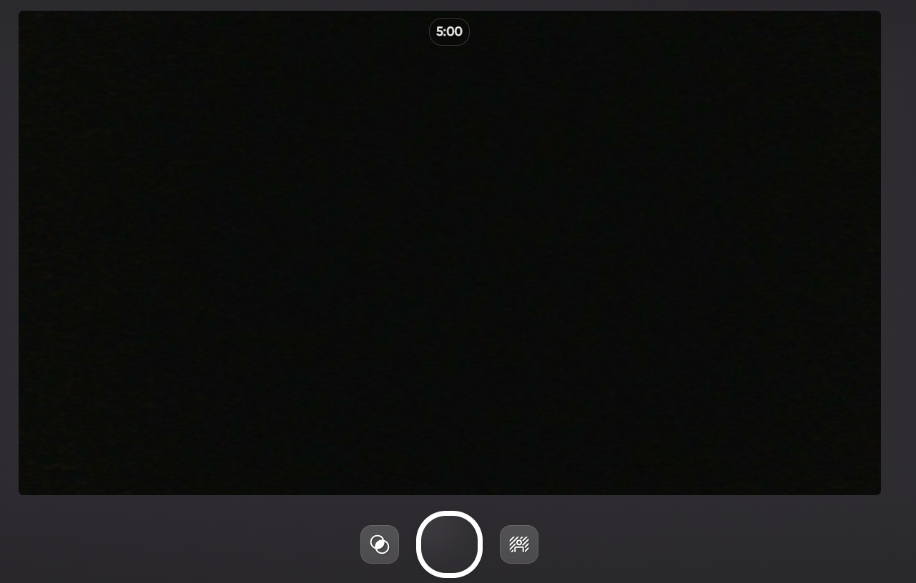
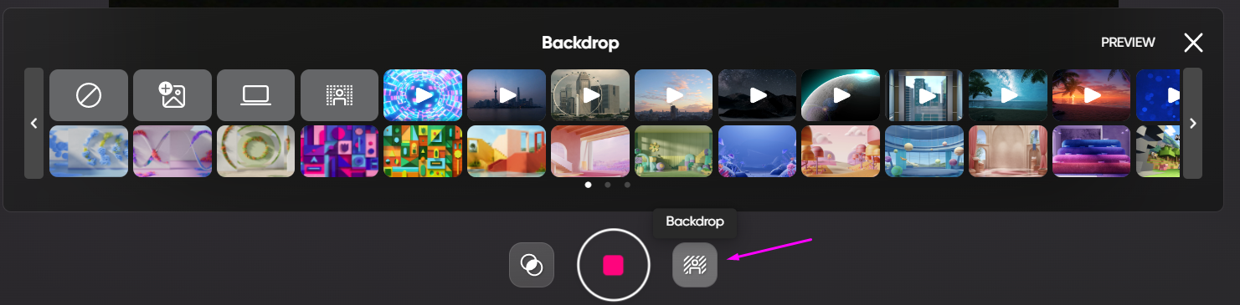
Buradan kayıt başlatılır
Buradan da kayıt sırasında arka plan ayrlanabilir

Slide 20
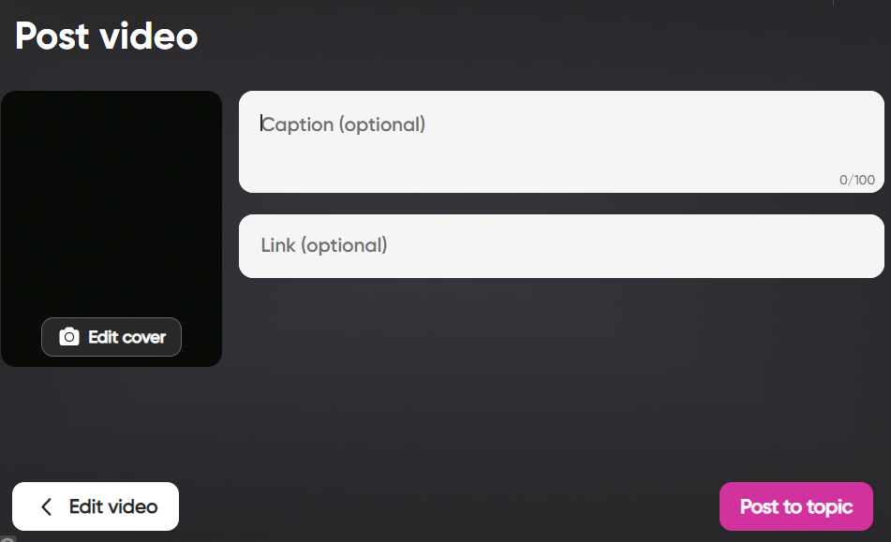
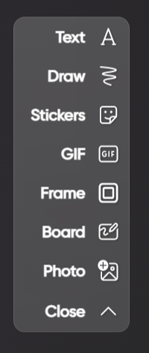
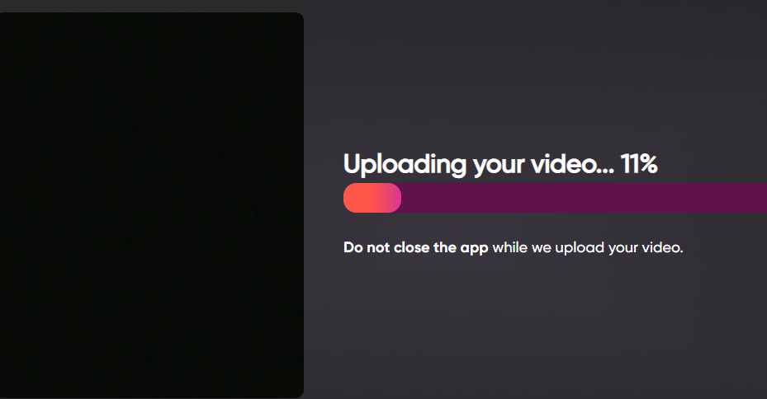
Step 11 : FlipGrid kayıt ayarları yapılabilir
Step 12 : Kayıt sonrası post edilir

Slide 21
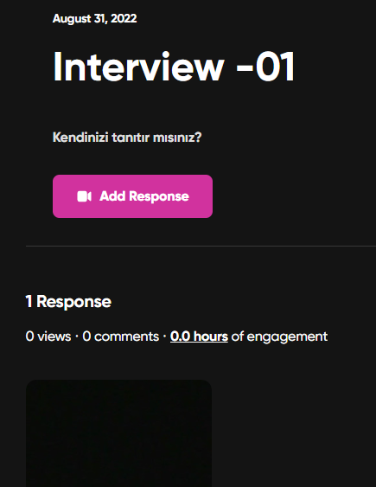
Bu şekilde kendi cevabınızı ve eklenilen videoları görebilirsiniz

Slide 22
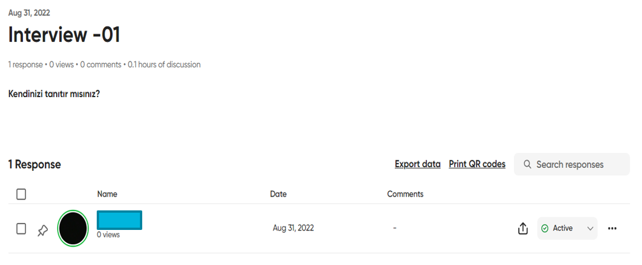
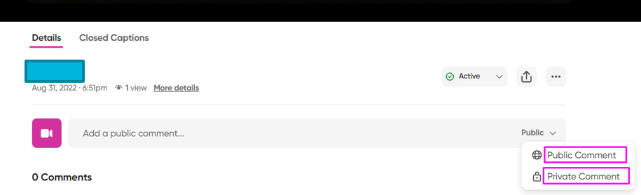
Bu şekilde de verilen cevaplar görünür, videolar tıklanarak dinlenir ve yorum yapılarak değerlendirilir

Slide 23

THANKS!
Any questions?
You can find me at:
@Elly
elly@clarusway.com

